Slide 1

Análise de Decisão
        Teorema de Bayes
        Prof. Eduardo Campos

Slide 2
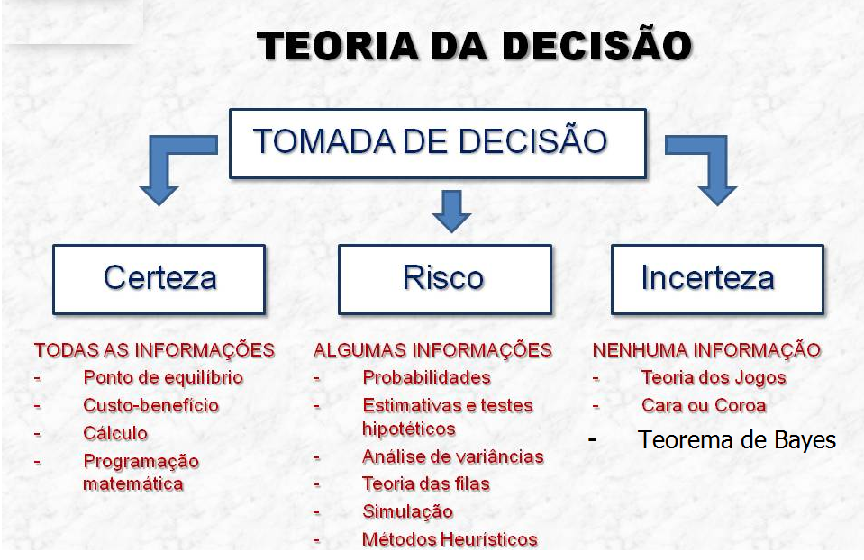

Slide 3
Tomada de Decisão
A Teoria de Decisão Bayesiana está intimamente ligada à tomada de decisão em clima de incerteza.
O Teorema de Bayes tem se mostrado como uma ferramenta importante no auxílio à tomada de decisão.

Slide 4
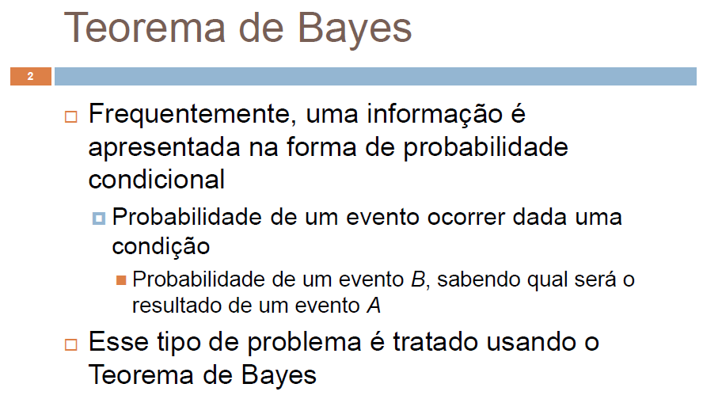

Slide 5
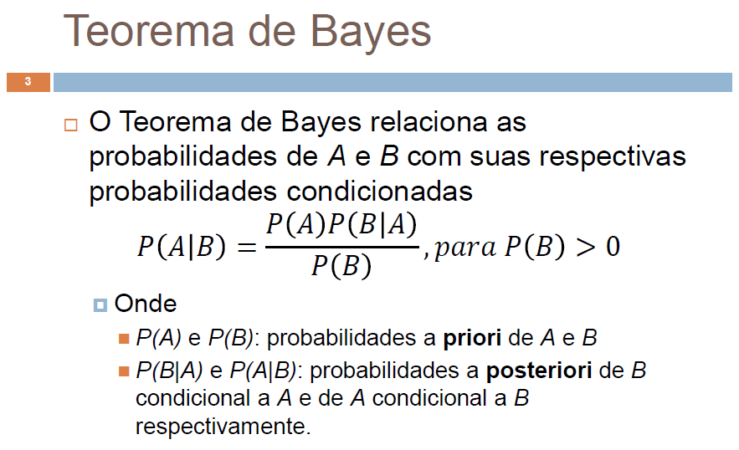

Slide 6
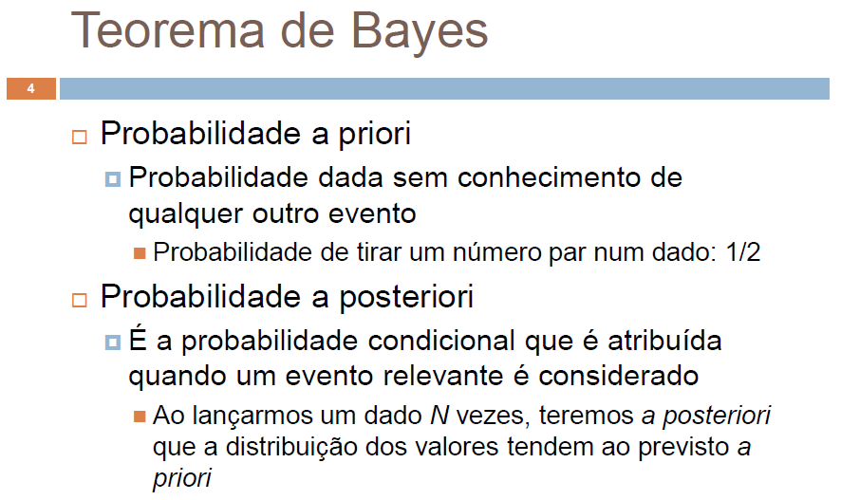

Slide 7
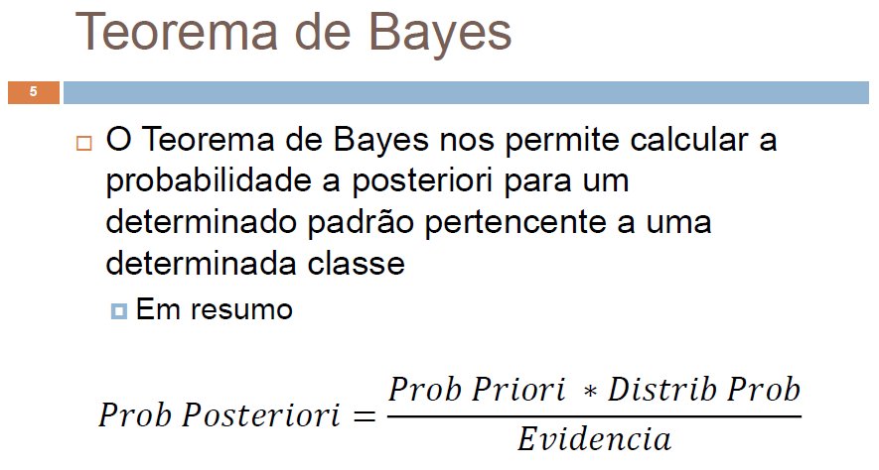

Slide 8
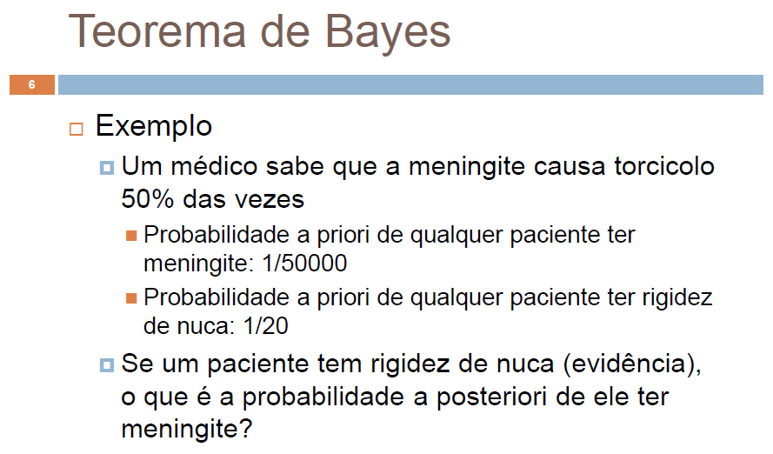

Slide 9
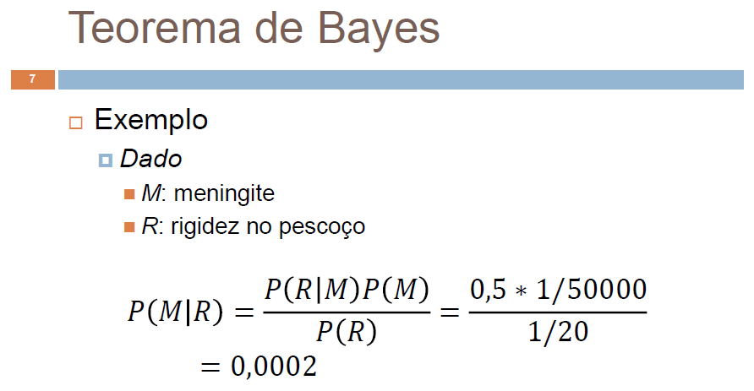

Slide 10
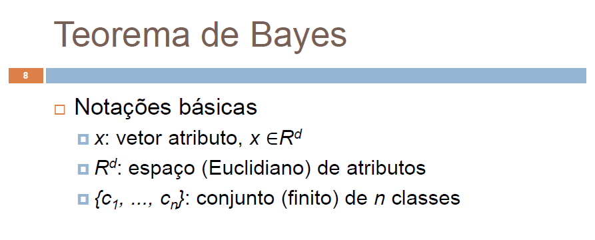

Slide 11
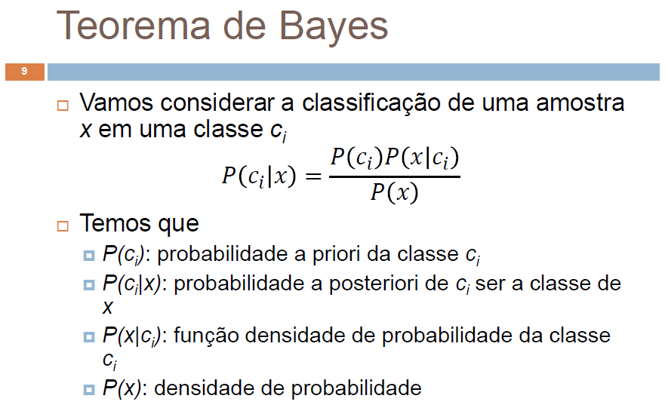

Slide 12
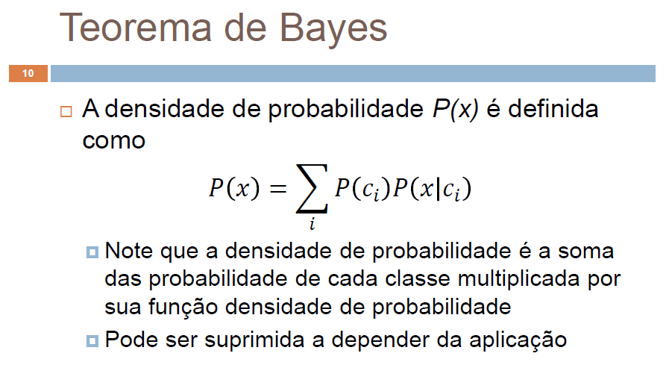

Slide 13
Exercícios sobre Teorema de Bayes

Slide 14


Slide 15
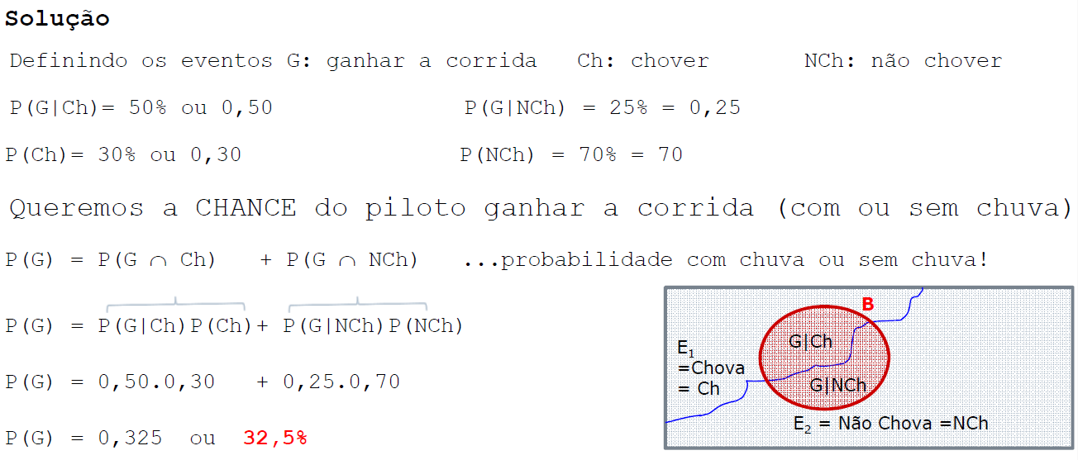

Slide 16
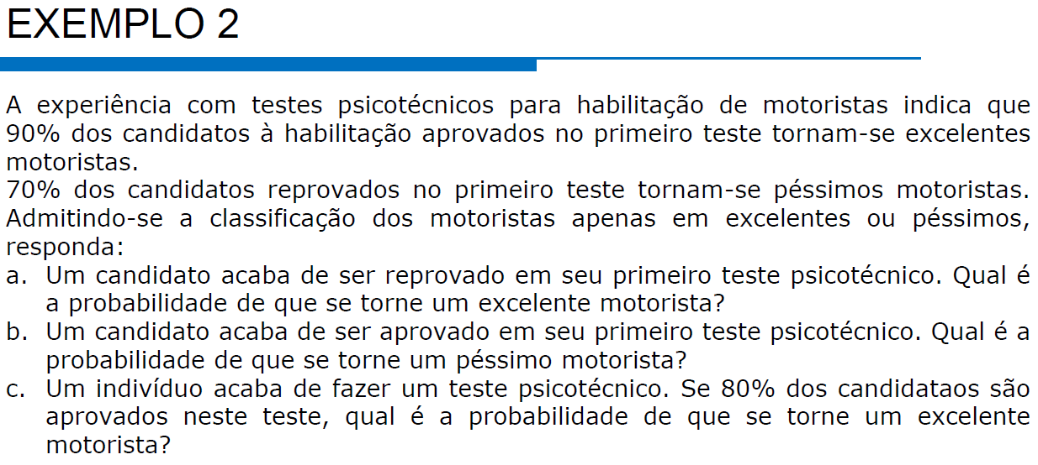

Slide 17


Slide 18


Slide 19
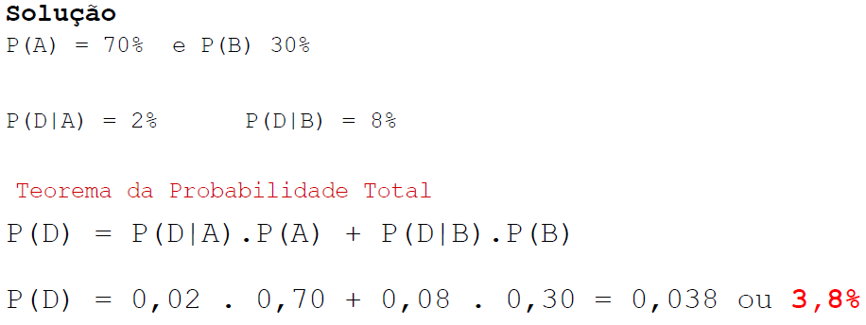

Slide 20


Slide 21
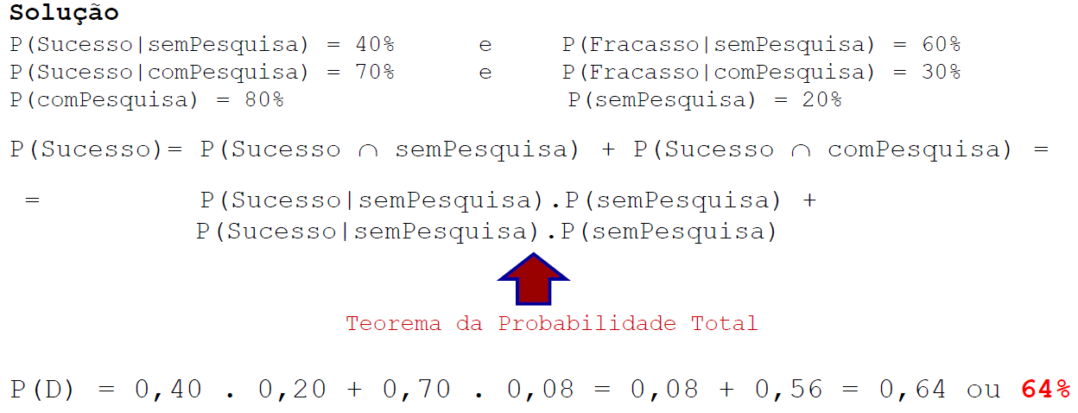

Slide 22


Slide 23


Slide 24


Slide 25
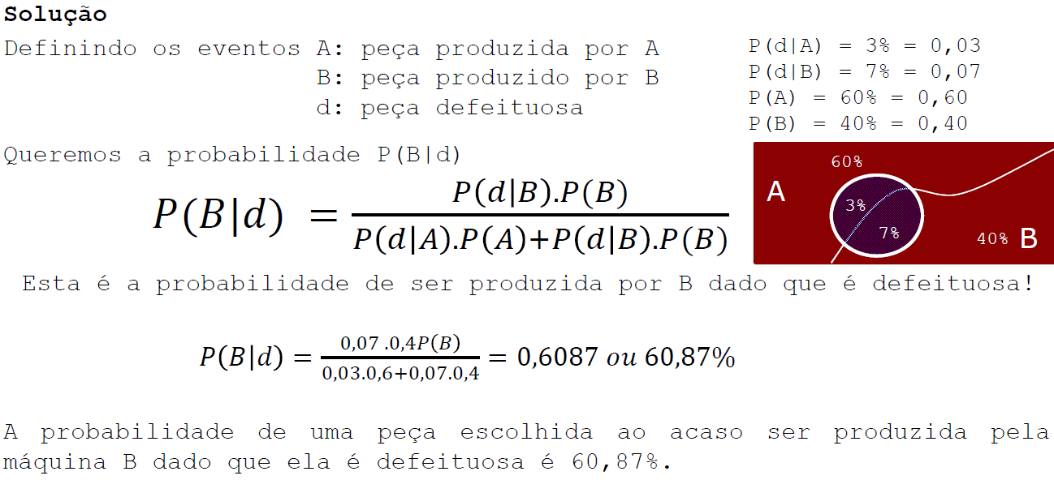

Slide 26


Slide 27
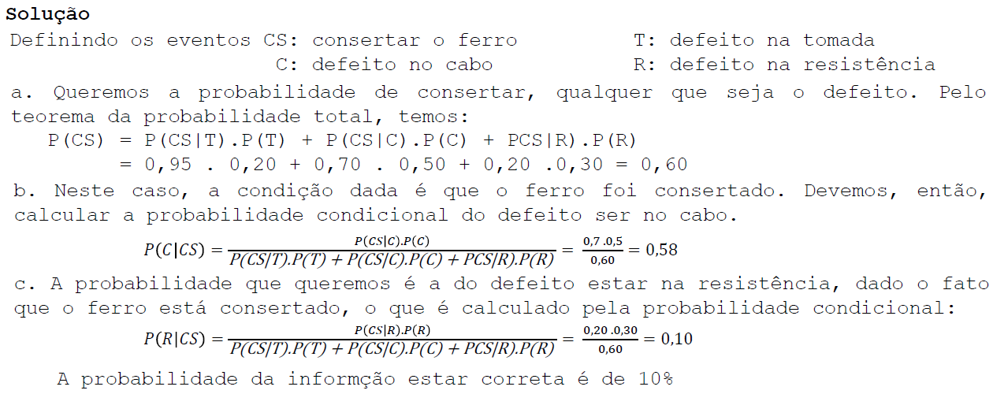

Slide 28


Slide 29
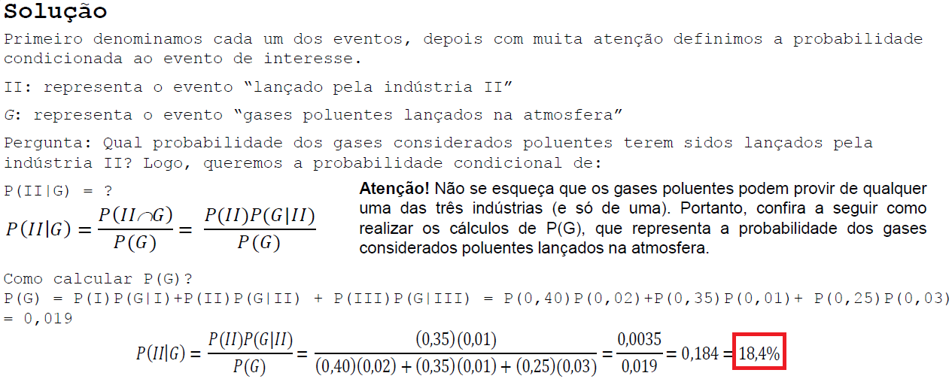

Slide 30


Slide 31
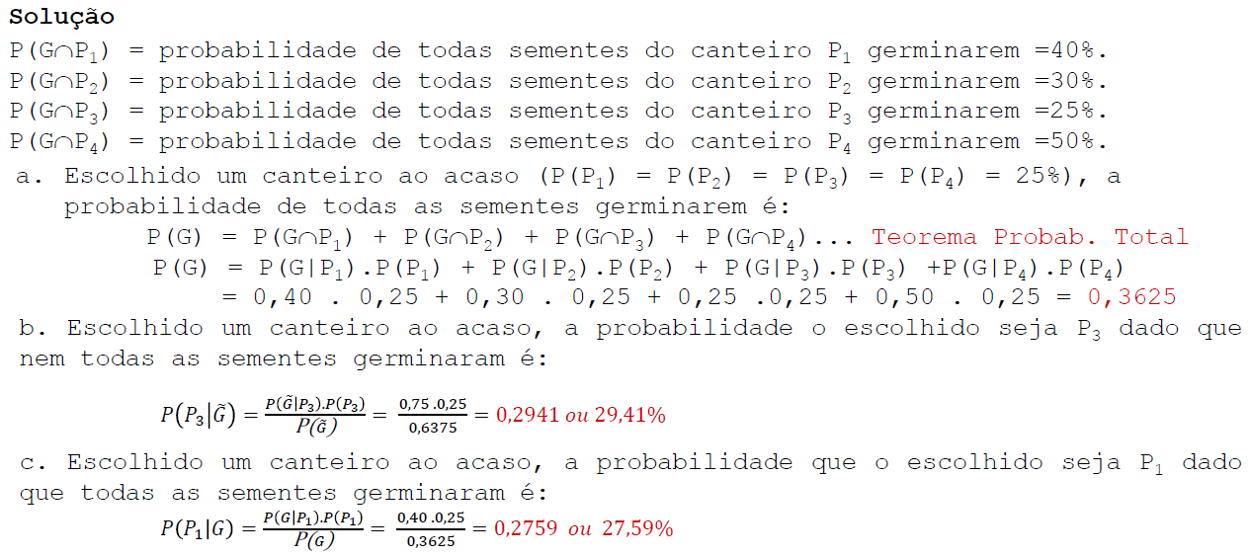

Slide 32


Slide 33
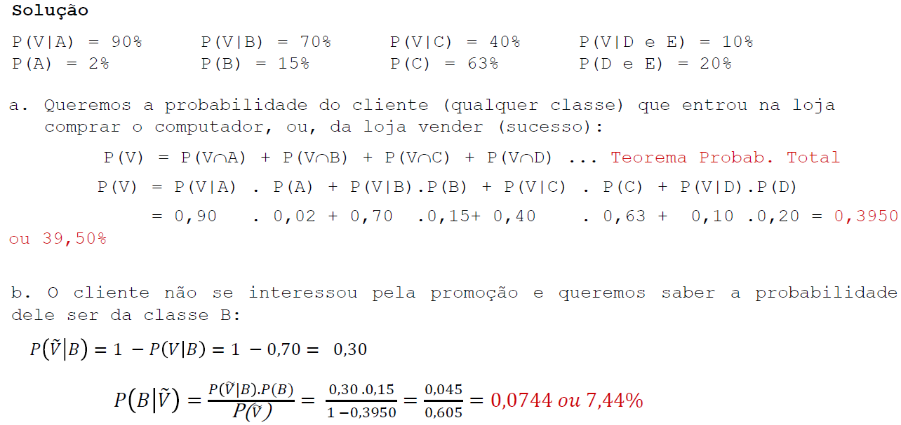

Slide 34


Slide 35
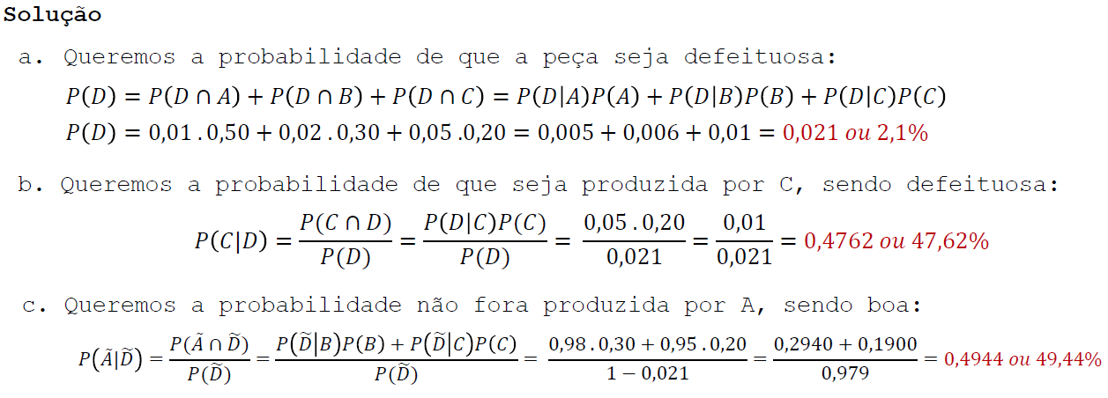

Slide 36


Slide 37
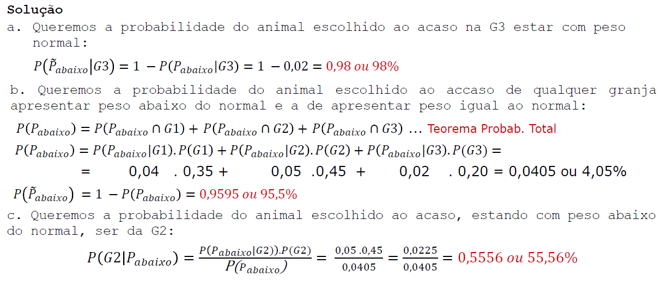

Slide 38


Slide 39
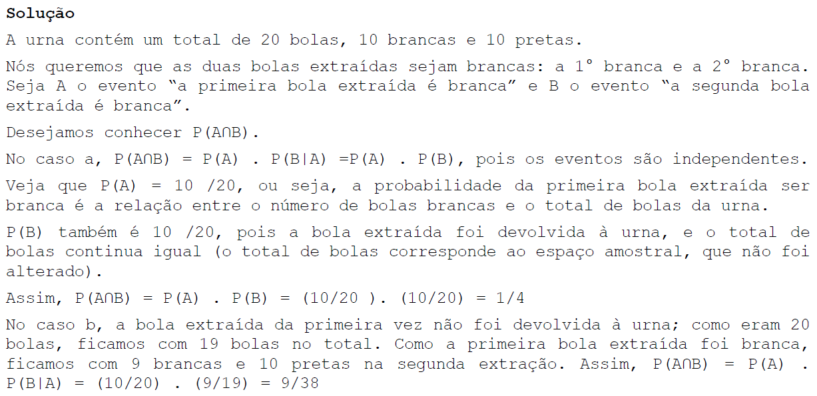

Slide 40
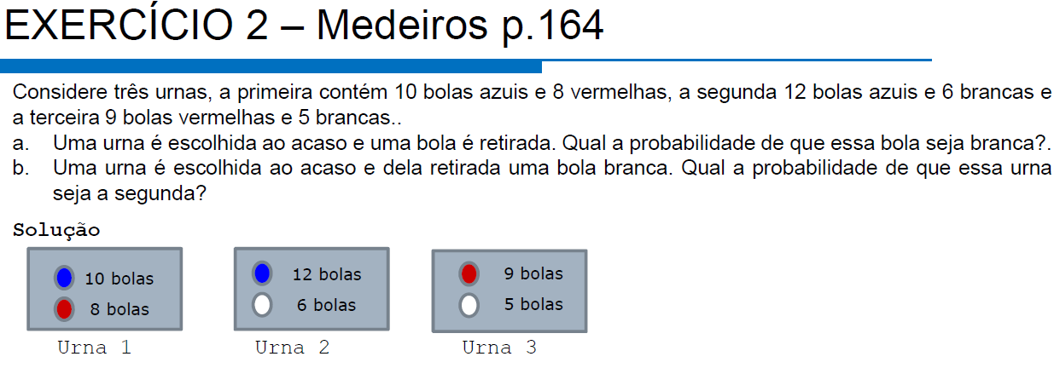

Slide 41
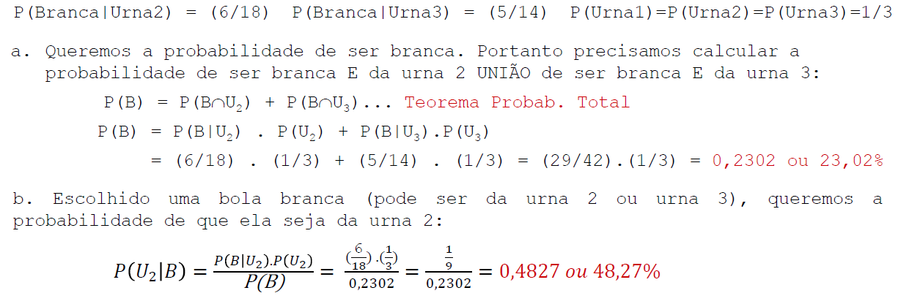

Slide 42
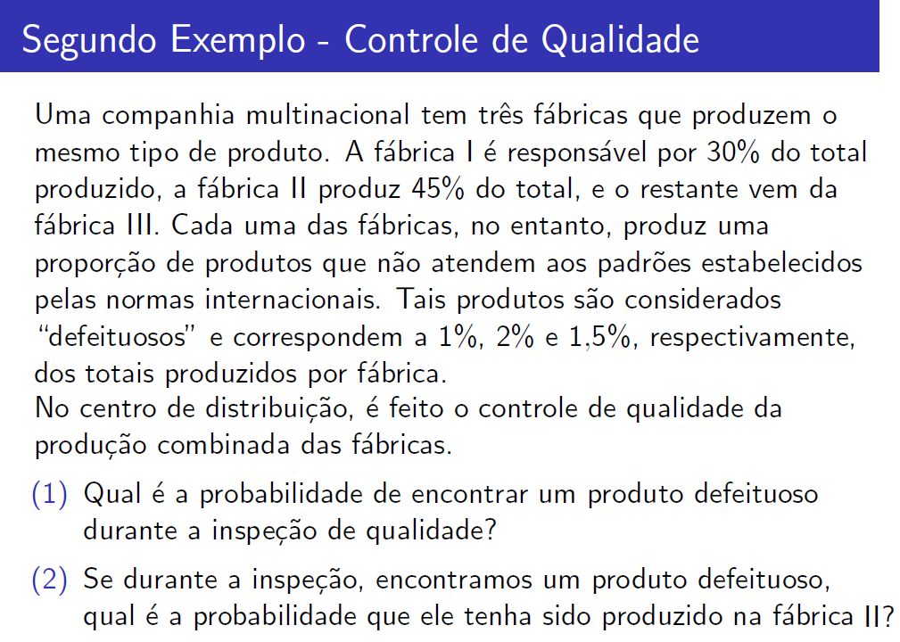

Slide 43
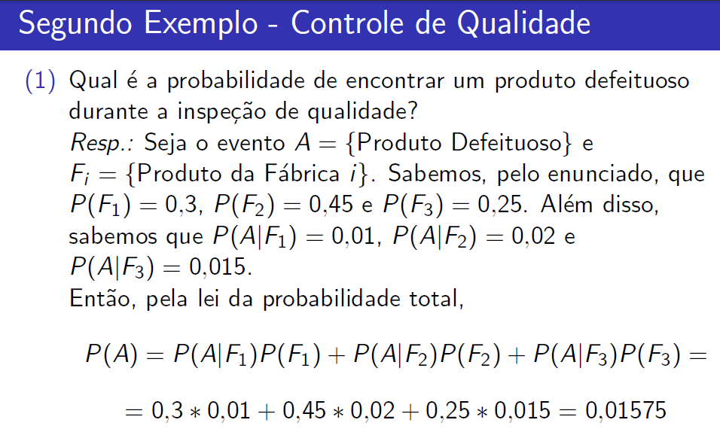

Slide 44
